Slide 1

Психология темперамента
Темперамент (от лат. temperamentum — соразмерность, надлежащее соотношение частей) — это совокупность устойчивых, индивидуальных, психофизиологических свойств личности, которые определяют динамические особенности протекания психических процессов и поведения человека.

Slide 2
Основные характеристики понятия
· Биологическая основа: Зависит от типа высшей нервной деятельности (физиология), передается по наследству.
· Динамичность: Определяет скорость, темп, ритм и интенсивность реакций, а не содержание мыслей или убеждений.
· Устойчивость: Формируется в раннем детстве и остается относительно стабильным на протяжении жизни (хотя под влиянием опыта может маскироваться).
· Форма: Является «биологическим фундаментом», на котором «строится» характер и личность в целом.

Slide 3
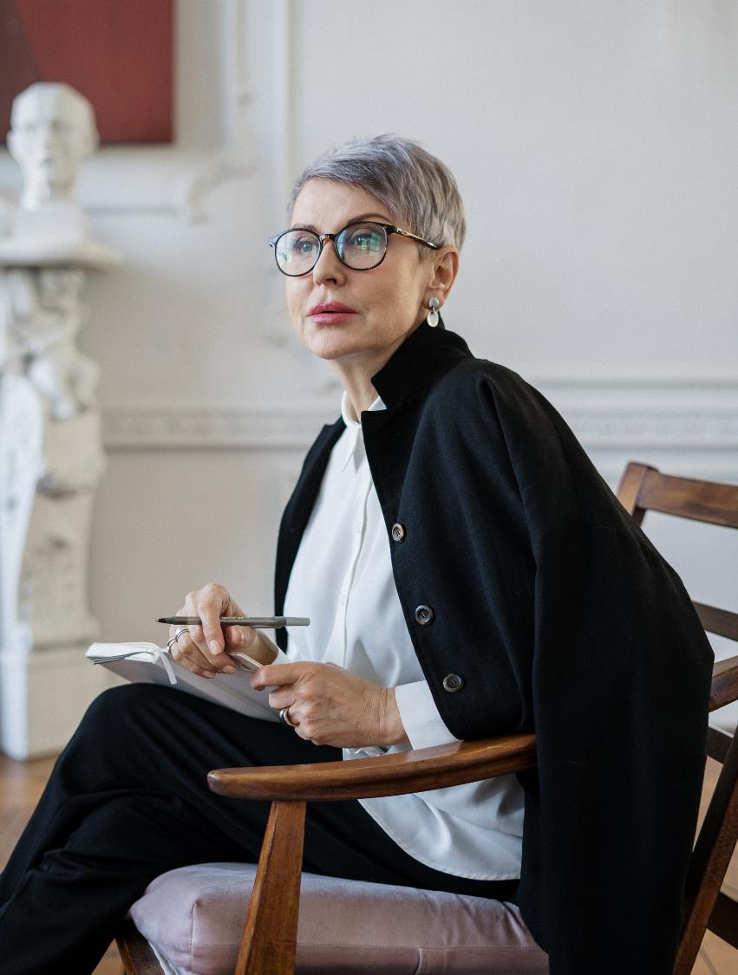
Физиологические основы (Теория И.П. Павлова)
1 Сила НС: Способность выдерживать интенсивные и длительные нагрузки (работоспособность клеток коры головного мозга).
2 Уравновешенность: Соотношение процессов возбуждения и торможения (преобладает одно или они равны).
3 Подвижность: Скорость смены процессов возбуждения торможением и наоборот.

Slide 4
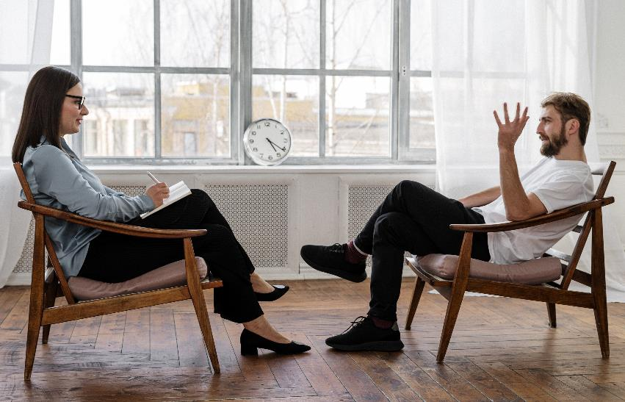
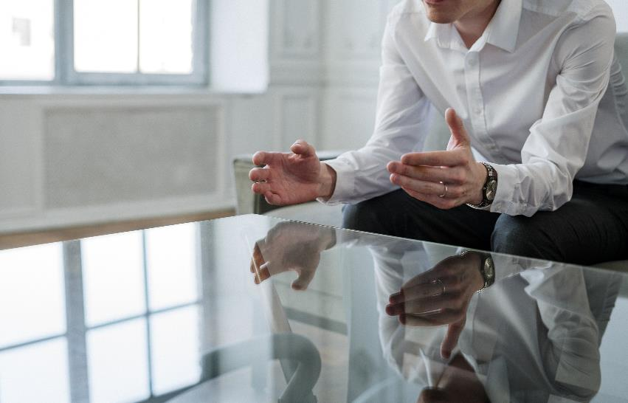
4 типа ВНД (Высшей нервной деятельности)
1 Сильный, уравновешенный, подвижный — Сангвиник.
2 Сильный, уравновешенный, инертный (малоподвижный) — Флегматик.
3 Сильный, неуравновешенный (с преобладанием возбуждения) — Холерик.
4 Слабый — Меланхолик.

Slide 5
Холерик
· НС: Сильная, но неуравновешенная (возбуждение > торможения).
· Поведение: Высокая активность, энергичность, порывистость. Быстро загорается идеей, но так же быстро может остыть.
· Эмоции: Сильные, бурные, вспыльчивые. Эмоциональные переживания глубоки, но неустойчивы (гнев сменяется великодушием).
· Речь: Быстрая, страстная, с интонациями, часто перебивает.
· Работоспособность: Цикличная. Может «свернуть горы» на пике вдохновения, затем наступает истощение и спад.
· Отношения: Лидер, инициатор, но может быть резким и нетерпимым к чужим недостаткам.

Slide 6
Сангвиник
· НС: Сильная, уравновешенная, подвижная.
· Поведение: Высокая подвижность, жизнерадостность, общительность. Легко приспосабливается к новым условиям.
· Эмоции: Возникают быстро, но не глубоки и легко сменяются. Обиды забывает быстро. Экстраверт.
· Речь: Громкая, быстрая, выразительная, сопровождается жестами.
· Работоспособность: Продуктивен только при наличии интереса. К однообразной работе быстро теряет интерес.
· Отношения: Душа компании, легко заводит знакомства, поверхностен в привязанностях.

Slide 7
Флегматик
· НС: Сильная, уравновешенная, инертная.
· Поведение: Спокойный, медлительный, невозмутимый. Трудно переключается с одного дела на другое.
· Эмоции: Внешне слабо проявляются (трудно рассмешить или разгневать), чувства глубоки и постоянны.
· Речь: Медленная, монотонная, спокойная, без бурной жестикуляции.
· Работоспособность: Очень высокая. Вынослив, усидчив, доводит дело до конца. Склонен к порядку.
· Отношения: Трудно сходится с людьми, но очень верен в дружбе, надежен.

Slide 8
Меланхолик
· НС: Слабый тип.
· Поведение: Сдержанность, тревожность, застенчивость. Быстро утомляется, нуждается в покое.
· Эмоции: Глубокие, длительные, но внешне слабо выражены. Очень раним, чувствителен к критике. Склонен к переживаниям.
· Речь: Тихая, иногда до шепота, неуверенная.
· Работоспособность: Зависит от настроения и самочувствия. Эффективен в деятельности, требующей тонкого анализа и сосредоточенности.
· Отношения: Преданный друг, ценит глубокие отношения, но круг общения узок. Избегает конфликтов.

Slide 9
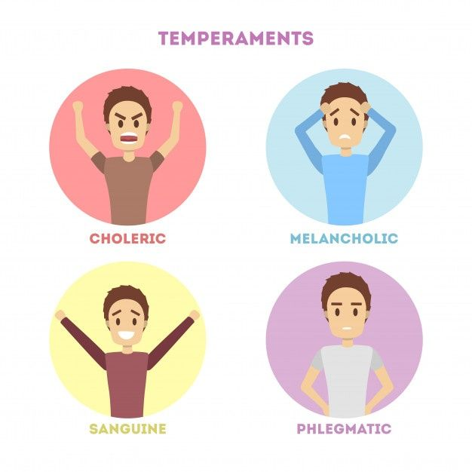
Свойства темперамента (В.Д. Небылицын, В.М. Русалов)
1 Сензитивность — порог чувствительности (минимальная сила воздействия, вызывающая реакцию). У меланхолика — высокая, у флегматика — низкая.
2 Реактивность — сила непроизвольной реакции на раздражители (крик, резкий звук). У холерика — высокая.
3 Активность — степень энергичности, с которой человек воздействует на мир (настойчивость, сосредоточение). Высока у флегматика.
4 Пластичность / Ригидность — легкость приспособления к новому. Пластичен сангвиник, ригиден флегматик.
5 Темп реакций — скорость психических процессов (речь, походка, соображение).
6 Экстраверсия / Интроверсия — направленность вовне (на людей) или внутрь себя (на свои мысли).
7 Эмоциональная возбудимость — сила воздействия, необходимая для возникновения эмоции.

Slide 10
Темперамент и личность
1 Темперамент не определяет способности. Среди выдающихся людей встречались все типы (например, Суворов — холерик, Кутузов — флегматик).
2 Темперамент не определяет направленность личности (не делает человека добрым или злым, честным или лживым — это сфера воспитания и характера).
3 Маскировка: В современном мире люди часто сознательно подавляют врожденные черты темперамента, подчиняясь требованиям социума и профессии (например, холерик может сидеть с невозмутимым лицом в офисе, но внутри все будет «кипеть»).

Slide 11
Современные подходы

Slide 12
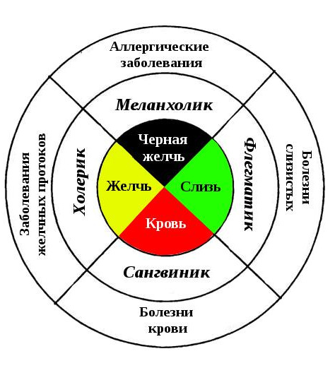
Гуморальные теории
Связь с гормонами, древнегреческая теория Гиппократа о четырех жидкостях — истоки названий.
В теле человека текут четыре основные жидкости:
кровь; флегма (слизь); жёлтая жёлчь; чёрная жёлчь..
Превалирующее значение той или иной жидкости определяло темперамент, то есть характер человека. Например:
преобладание жёлтой жёлчи делало человека истеричным и хамоватым, «горячим» — холериком;
преобладание крови делало человека подвижным и весёлым — сангвиником;
преобладание чёрной жёлчи делало человека грустным и боязливым — меланхоликом.
Лечение заключалось в удалении избыточного гумора — обычно это осуществлялось кровопусканием, рвотными и слабительными средствами.

Slide 13
Конституциональные теории (Э. Кречмер, У. Шелдон)
Теория Э. Кречмера
Э. Кречмер выделил четыре конституциональных типа:
Лептосоматик — хрупкое телосложение, высокий рост, плоская грудная клетка, вытянутое лицо, длинный тонкий нос. Плечи узкие, нижние конечности длинные и худые. Индивидов с крайней выраженностью этих особенностей Кречмер называл астениками.
Пикник — особенно выраженная жировая ткань (чрезмерно тучный), маленький или средний рост, расплывшееся туловище, большой живот, круглая голова на короткой шее.
Атлетик — развитая мускулатура, крепкое телосложение, высокий или средний рост, широкий плечевой пояс и узкие бёдра, а также выпуклые лицевые кости.
Диспластик — бесформенное, неправильное строение тела (например, особенно высокий рост или непропорциональное телосложение).

Slide 14
Конституциональные теории (Э. Кречмер, У. Шелдон)
С выделенными типами телосложения Кречмер соотносил три типа темперамента: шизотимический, циклотимический и иксотимический. Например:
Шизотимик — лептосоматик с ярко выраженным астеническим телосложением, ему свойственны замкнутость, эмоциональные перепады, упрямство.
Циклотимик — пикник с неустойчивой эмоциональной сферой (эмоции колеблются между радостью и печалью, которые с определённой периодичностью сменяют друг друга).
Иксотимик — атлетик, его характеризуют спокойствие, уравновешенность, сдержанность в выражении эмоций, жестах и мимике, но при этом он обладает невысокой гибкостью мышления.

Slide 15
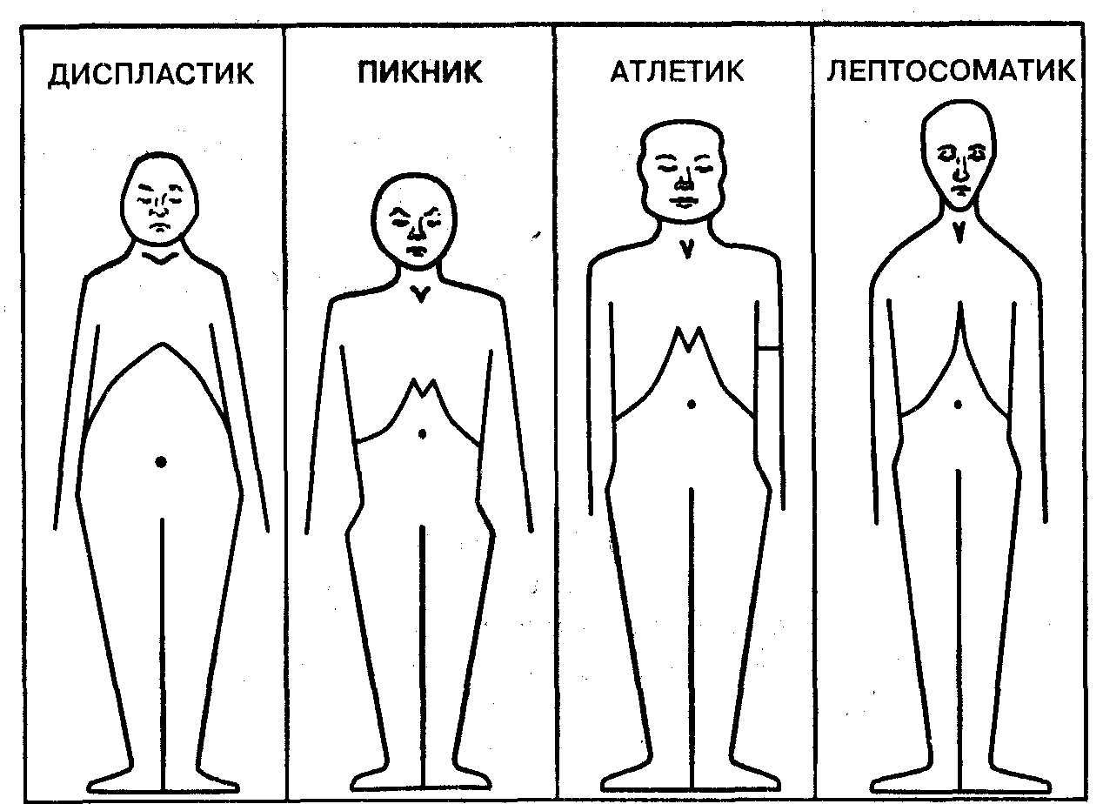

Slide 16
Конституциональные теории (Э. Кречмер, У. Шелдон)
Теория У. Шелдона
У. Шелдон выделил три типа телосложения:
Эндоморфный — относительно слабое телосложение с избытком жировой ткани.
Мезоморфный — хорошо развита мускульная система, стройное крепкое тело.
Эктоморфный — организм хрупок и тонок, грудная клетка уплощена, относительно слабое развитие внутренних органов и телосложения.

Slide 17
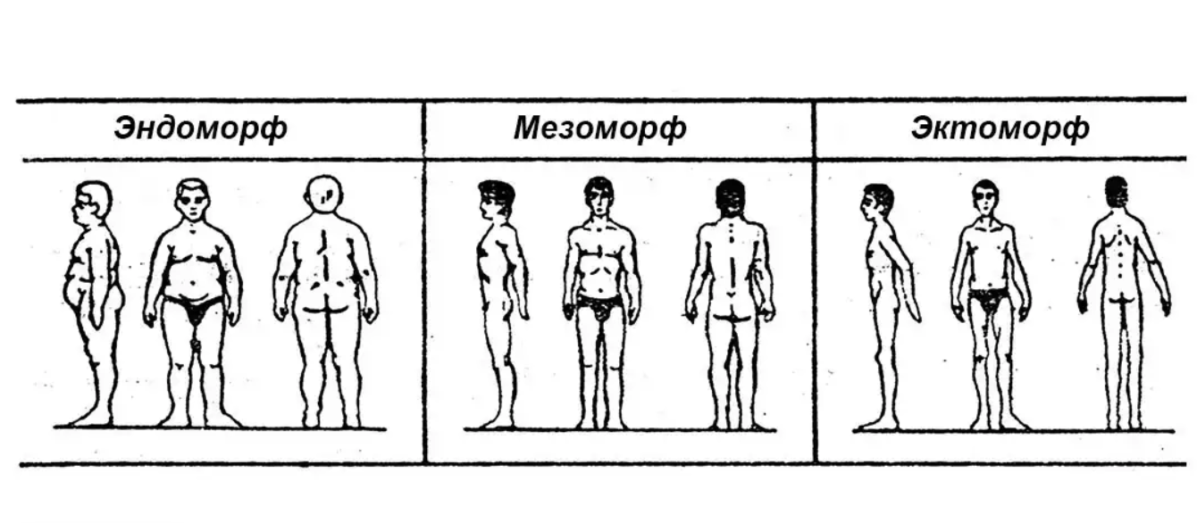

Slide 18
Деятельностный подход
Особенности деятельностного подхода:
Разделение черт темперамента, связанных с разными аспектами деятельности. Например, черты, регулирующие физическую, социально-вербальную или умственную деятельность.
Учёт принципа формирования привычек в регуляции поведения. Деятельностно-ориентированный подход предполагает, что поведение в сложных, вероятностных и новых ситуациях регулируется иными системами, чем поведение в хорошо усвоенных или в простых ситуациях.
Деятельностный подход в психологии предполагает, что психика и сознание, их развитие и формирование изучаются в различных формах предметной деятельности субъекта. Темперамент, по этому подходу, — это проявление врождённых свойств нервной системы, которые обусловливают динамические особенности протекания психических процессов и поведения.

Slide 19
Практическое значение
Знание психологии темперамента необходимо для:
· Профессионального отбора: (напр., холерики лучше справляются с подвижной работой, флегматики — с монотонной).
· Педагогики: Индивидуальный подход к ученикам.
· Управления: Эффективное распределение задач в команде.
· Личных отношений: Понимание причин поведения партнера.

Slide 20
СПАСИБО
ЗА
ВНИМАНИЕ

